Slide 1





TEA-yudo
Plataforma web en de integración escolar (PIE) y el apoyo a niños con trastorno del espectro autista (TEA) en la educación pública.
Proyecto de aplicaciones de titulo (APT) - Fase 1: Definición de Proyecto
Cristóbal Ávila - Carlos Peña - Rolando Fierro
Ingenieria en informatica - Duoc Uc

Slide 2


ÍNDICE
Definición e impacto
Perfil de egreso e intereses
Factibilidad y riesgos
Objetivos
Metodología de trabajo
Plan de trabajo e hitos
Evidencia del proyecto

Slide 3




DEFINICIÓN E IMPACTO
Comunicación
Inclusión
Fortalece la comunicación funcional cotidiana del niñ@ con docentes, especialistas y familia.
Aporta herramientas al equipo PIE, hoy limitado, para incluir mejor a estudiantes TEA.
¿En qué consiste el proyecto?
Plataforma web accesible que combina un tablero de comunicación por pictogramas (API ARASAAC) con un sistema de bitácora y seguimiento profesional para equipos PIE, apoyando a niños TEA en su comunicación, rutina diaria y manejo de crisis.
Rutina y Crisis
Bitácora profesional
Apoya la gestión de rutinas diarias y el manejo de momentos de crisis del estudiante.
Registra historial y avances diarios de cada niñ@ para la toma de decisiones pedagógicas.

Slide 4

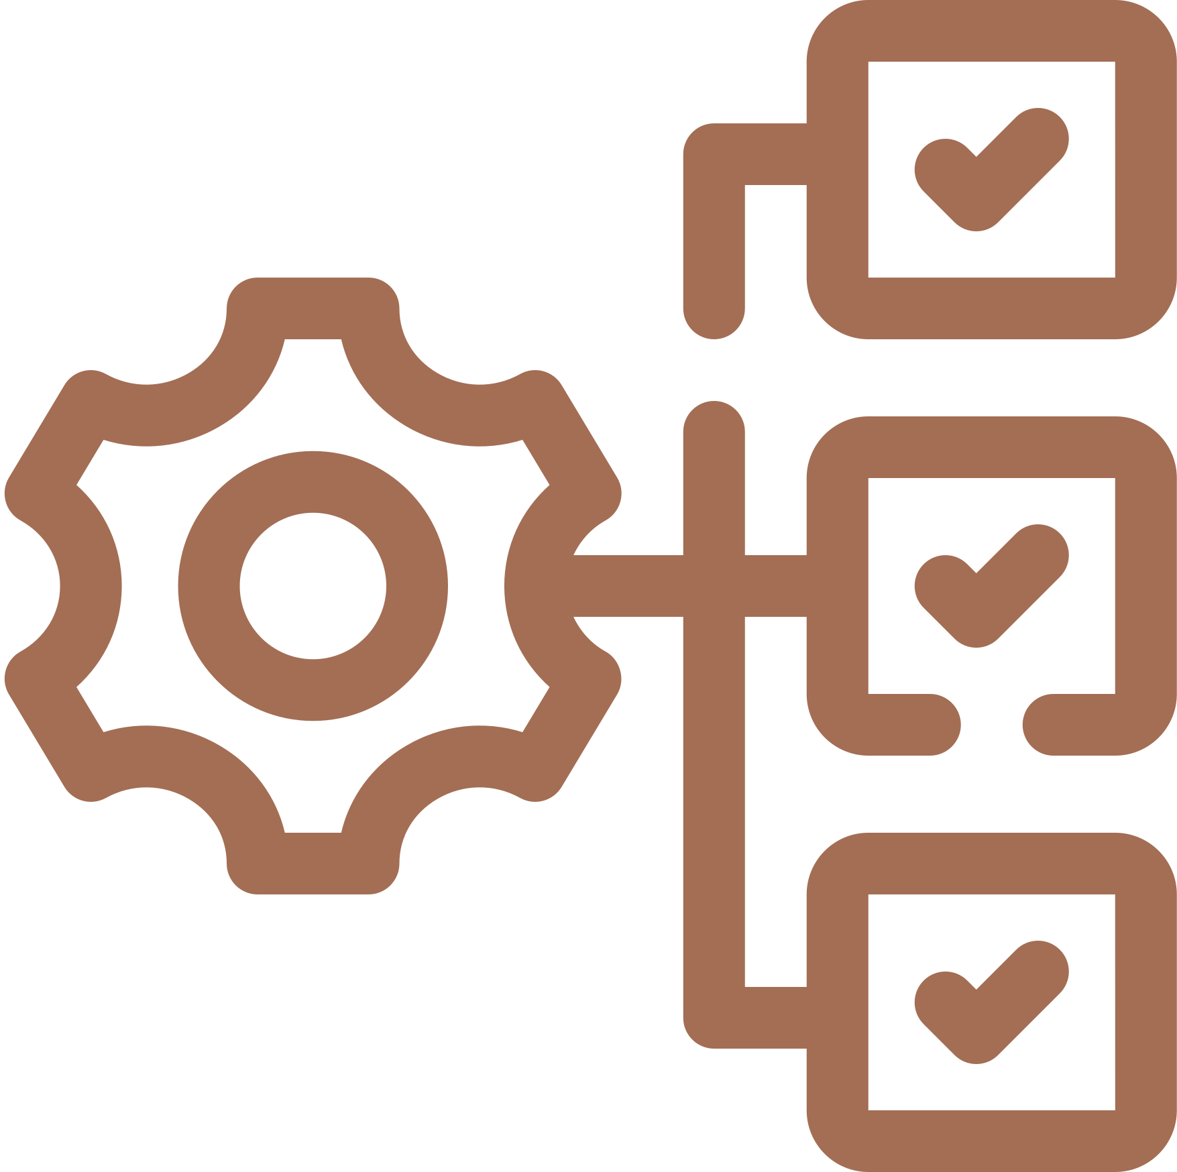






PERFIL DE EGRESO E INTERESES
Relación con nuestros intereses profesionales
Competencias de la carrera aplicadas y su conexión con nuestros intereses profesionales
Gestionar proyectos informáticos
Desarrollo de software full-stack
Construir modelos de datos escalables
Arquitectura de soluciones web
Integración de servicios mediante APIs
Modelar arquitectura de software
Diseño de interfaces accesibles
Programar rutinas y consultas de BD
Trabajo con datos sensibles bajo normativa vigente
Ejecutar pruebas de calidad
Resolver vulnerabilidades sistemáticas

Slide 5







OBJETIVOS
Objetivo general
Desarrollar una plataforma web accesible e integral para la gestión del PIE y el apoyo a niños con TEA, combinando comunicación aumentativa por pictogramas (ARASAAC) con un sistema de bitácora profesional que optimice la inclusión, la rutina y la toma de decisiones pedagógicas.
Objetivos específicos
Diseñar el modelo arquitectónico y de datos escalable y seguro para usuarios, comunicación e historiales clínicos/pedagógicos.
Desarrollar una interfaz web centrada en la accesibilidad e inclusión para niños y profesionales.
Integrar la API de ARASAAC para construir y personalizar frases, rutinas e indicadores emocionales en tiempo real.
Programar el sistema de bitácora y consulta de BD para registrar avances e incidencias, con reportes para el equipo PIE
Implementar estándares de seguridad para proteger datos sensibles de menores según normativas vigentes.
Ejecutar las pruebas de calidad que aseguren funcionamiento, usabilidad y rendimiento.

Slide 6
METODOLOGÍA DE TRABAJO
Ágil e Incremental
Roles y Responsabilidades
Marco de Trabajo
Rolando Fierro
Desarrollo ágil iterativo en Sprints de 2 semanas
Líder de Proyecto / QA
01
Levantamiento y Análisis
Planificación, administración del tablero Kanban, diseño y ejecución del plan de pruebas, y auditoría de vulnerabilidades/seguridad.
Historias de usuario y priorización MoSCoW.
02
Diseño
Arquitectura por capas, MER y wireframes accesibles (WCAG).
Cristóbal Ávila
03
Desarrollo
Desarrollador Frontend / UX
Construcción modular (Login, ARASAAC, Rutinas, Bitácora).
Diseño de wireframes/prototipos navegables, interfaces accesibles e integración de la API de ARASAAC.
04
QA y Seguridad
Pruebas unitarias, de integración y análisis OWASP Top 10.
Carlos Peña
05
Despliegue y Cierre
Desarrollador Backend / BBDD
Puesta en marcha del MVP y manuales técnicos.
Diseño e implementación del modelo relacional, desarrollo de API interna, módulo de bitácora y control de acceso por roles.
Herramientas: GitHub (control de versiones) + Kanban (gestión de tareas)

Slide 7

PLAN DE TRABAJO E HITOS
Gestión y Control: Sprints iterativos, tablero Kanban en GitHub y sincronización semanal del equipo.
Hitos por Fases del Semestre (18 Semanas):
Fase 1 (Semanas 1 a 4): Levantamiento de requisitos, diseño de base de datos, arquitectura y prototipos navegables.
Fase 2 (Semanas 5 a 13): Desarrollo de módulos clave (Login, Tablero ARASAAC, Rutinas y Bitácora PIE) y pruebas continuas.
Fase 3 (Semanas 14 a 18): Seguridad, despliegue en servidor, manuales de usuario y cierre del proyecto.

Slide 8
CARTA GANTT
Plan de trabajo — 18 semanas
S1
S2
S3
S4
S5
S6
S7
S8
S9
S10
S11
S12
S13
S14
S15
S16
S17
S18
01
Definición y Diseño
Planificación y requerimientos PIE/TEA
Semanas 1 a 4
Modelo de datos y arquitectura
Wireframes y prototipo navegable (UI/UX)
02
Desarrollo y QA
Autenticación y control de acceso
Semanas 5 a 13
Tablero con API ARASAAC y Rutinas
Bitácora, reportes y seguridad de datos
Pruebas continuas de integración
03
Despliegue de la versión demostrativa
Cierre y Despliegue
Pruebas finales y auditoría de seguridad
Semanas 14 a 18
Manual de usuario y documentación técnica

Slide 9
EVIDENCIAS DEL PROYECTO
01
02
Evidencias de avance
Evidencias finales
Documento de Especificación y Levantamiento de Requerimientos
Contexto PIE/TEA, criterios de aceptación y priorización de requerimientos.
Plataforma Web Desplegada y Funcional
Enlace público con tablero de pictogramas, autenticación, rutinas y bitácora integrados.
Documento de Arquitectura y Modelo de Datos
Arquitectura por capas, diagramas de componentes y Modelo Entidad-Relación.
Informe de Pruebas de Calidad (QA) y Seguridad
Resultados de pruebas unitarias, integración, usabilidad y revisión de vulnerabilidades.
Mockups y Prototipo Navegable (UI/UX)
Wireframes y prototipo del tablero de pictogramas, bitácora y perfiles.
Manual de Usuario y Documentación Técnica
Guía para profesionales PIE/docentes y documentación de arquitectura y despliegue.

Slide 10

¡MUCHAS GRACIAS!

